Slide 1
网络安全实验
实验主题：Network Security
助教：赵家璇，姜蕊
要求文档：proj3.pdf
日期：2024/04/15

Slide 2
主要内容
一、网络安全实验介绍
二、实验注意内容
三、实验提交要求

Slide 3
一、网络安全实验介绍
实验内容
  Part 1: Nmap 端口扫描
  Part 2: Wireshark 数据包嗅探
  Part 3: 程序包处理（go语言实现）
  Part 4: 中间人攻击（ARP欺骗，DNS欺骗，HTTP欺骗，go语言实现）

Slide 4
网络安全实验介绍
需要安装的环境
1. nmap
2. wireshark
3. go环境
4. gopacket
5. Docker

Slide 5
网络安全实验介绍
1. 实验标题： Nmap 端口扫描
2. 实验目的： 查看scanme.nmap.org所开放的端口
3. 实验环境： Ubuntu、win
    安装nmap
    扫描scanme.nmap.rog所开放的端口
    根据文档的要求记录下所有的扫描记录

Slide 6
二、实验注意内容
ARP欺骗
https://blog.csdn.net/m0_47049772/article/details/118743404
DNS 欺骗
https://www.cnblogs.com/swyft/articles/5557365.html
  HTTP攻击
  https://blog.csdn.net/wu6660563/article/details/85269965

Slide 7
三、实验提交要求
提交时间
2024.5.31 23:59
提交形式
答案文件+实验报告
总文件夹命名方式：学号-姓名- 网络安全大作业报告.zip
电子版：https://send2me.cn/v7RGpJtH/QUu162HL6zkKvw

Slide 8
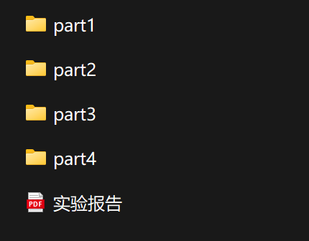
三、实验提交要求
答案文件（sample.pacp文件不需要上传）
实验报告要求
攻击原理，数据包结构解析
分析与结果

